Slide 1

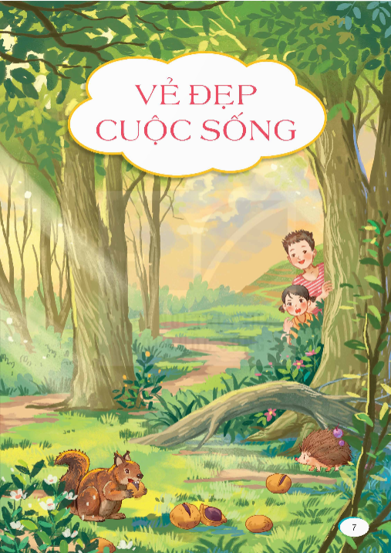
Bức tranh vẽ những gì?

Slide 2



Slide 3


Kể tên 1 - 2 truyện cổ mà em đã đọc hoặc đã nghe.
Nêu những chi tiết em thích

Slide 4




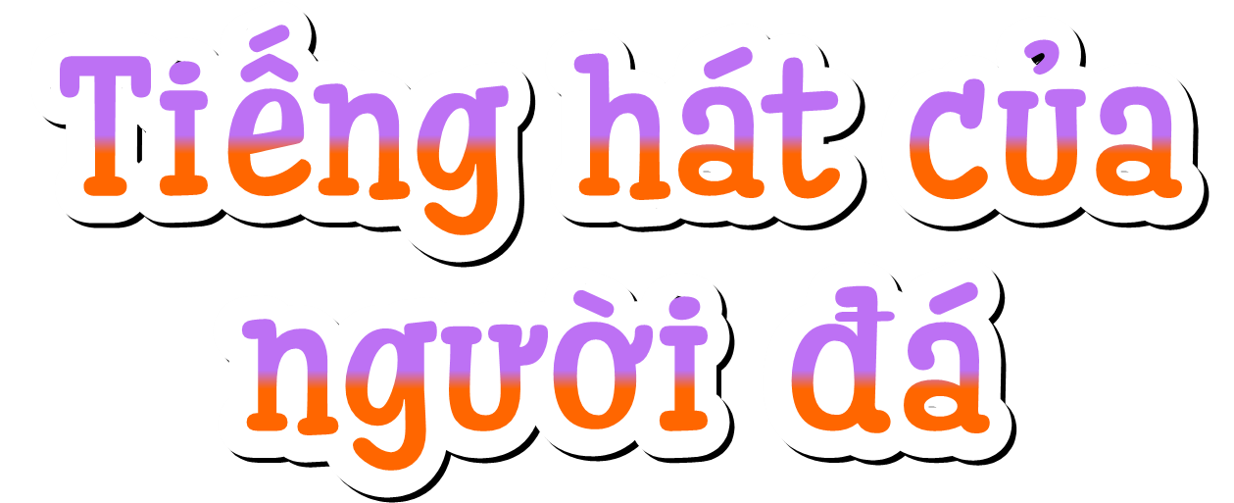
Notes:
câu chuyện Tiếng hát của người đá kể về những hành động, việc làm của chú bé người đá. Câu đó thể hiện tình yêu đối với cuộc sống và con người và những ước nguyện về cuộc sống hòa bình, không có cảnh đầu rơi máu đổ, chính nghĩa luôn chiến thắng phi nghĩa.

Slide 5


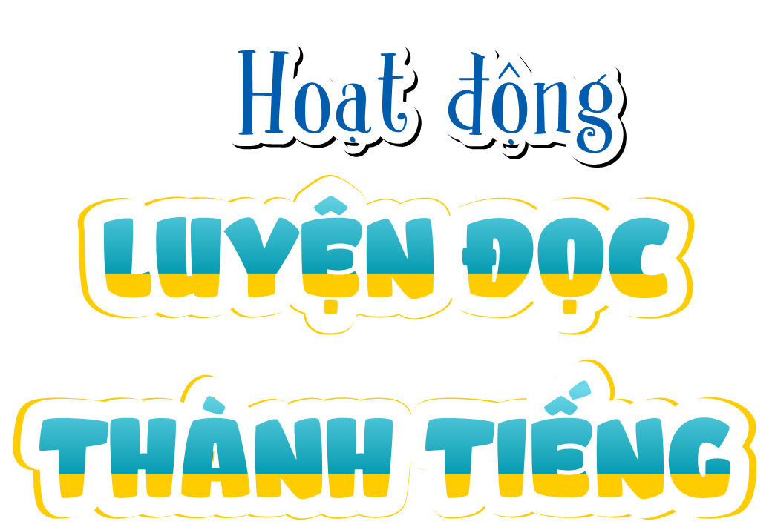


Slide 6

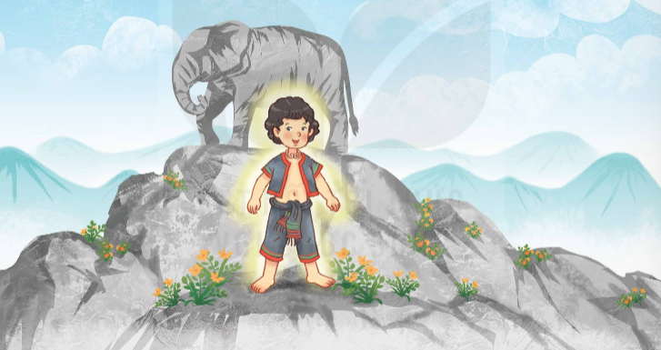
Trên đỉnh núi cao ở vùng Chư Bô-đa, có một mỏm đá xanh giống hình một em bé cưỡi voi. Những tia nắng vàng dịu, những hạt mưa trong vắt thay nhau tắm gội, sưởi ấm cho mỏm đá. Gió rì rào kể cho mỏm đá nghe những câu chuyện về mọi miền. Chim hót cho mỏm đá nghe những điệu ca du dương. Cứ thế, năm này qua năm khác, những câu chuyện của gió, những bài ca của chim thấm sâu vào mỏm đá hình em bé.
Một buổi sáng, mỏm đá khẽ cựa quậy, rồi từ từ biến thành một em bé xinh đẹp. Em bước xuống núi, thấy muông thú từng đàn kéo về phá nương rẫy, dân làng đuổi đằng đông, dồn đằng tây mà chẳng ăn thua gì. Em bé liền cất giọng hát. Tiếng hát của em vang khắp núi rừng. Muông thú quên cả phá lúa, nhảy múa theo tiếng hát. Dân làng vây quanh em bé, hỏi em từ đâu tới, tên em là gì, nhưng em chỉ cười. Mọi người đặt tên cho em là Nai Ngọc.

Slide 7
Ngày nọ, giặc kéo đến đông như lá rừng, nhanh như chớp giật, giáo mác chĩa lên trời tua tủa như bông lách, bông lau. Dân làng không kể trẻ già, trai gái vội cầm tên nỏ, khiên đao đuổi giặc. Bốn phương lửa cháy rừng rực. Nai Ngọc trèo lên một mỏm núi, cất tiếng hát kêu gọi những kẻ xâm lược chớ đi ăn cướp, hãy trở về với vợ con, đi hái rau ngọt, cắt lúa vàng, tối ngủ bên lửa ấm, sáng thức dậy theo mặt trời,... Giọng hát của Nai Ngọc khiến giặc đứng sững như những pho tượng, vũ khí tuột khỏi tay
Giặc tan, nhưng không thấy Nai Ngọc đâu. Dân làng bảo nhau rằng sau khi giúp dân trừ giặc, Nai Ngọc đã trở lên núi cao, biến thành đá như trước. Ai cũng tin rằng nhất định Nai Ngọc sẽ trở về với dân làng, cất tiếng hát giữa cảnh núi rừng thanh bình, tươi đẹp.
(Theo Truyện cổ Việt Nam, Ngọc Anh và Văn Lang kể)

Slide 8

Đoạn 1: Từ đầu ... em bé.
Chia đoạn
Đoạn 2: Tiếp theo ….là Nai Ngọc.
Đoạn 3: Tiếp theo … tuột khỏi tay.
Đoạn 4: phần còn lại.

Slide 9



Luyện đọc từ khó
Chư Bô-đa
đỉnh núi
tia nắng
bông lách
bông lau
dân làng

Slide 10
Đọc diễn cảm câu có những từ ngữ gợi tả, điệp từ, điệp ngữ
Những tia nắng vàng dịu, những hạt mưa trong vắt thay nhau tắm gội phải sưởi ấm cho mỏm đá./ Gió rì rào kể cho mỏm đá nghe những câu chuyện về mọi miền./Chim hót cho mỏm đá nghe những điệu ca du dương./ngày nọ, cho giặc kéo đến đông như lá rừng đẩy nhanh như chớp giật phẩi giáo mác chĩa lên trời tua tủa như bông lách phẩi bông lau./

Slide 11










Yêu Cầu
Tiêu chí đánh giá
Phân công đọc theo đoạn.
Tất cả thành viên đều đọc.
Giải nghĩa từ cùng nhau.
1. Đọc đúng.
2. Đọc to, rõ.
3. Ngắt, nghỉ đúng chỗ.

Slide 12


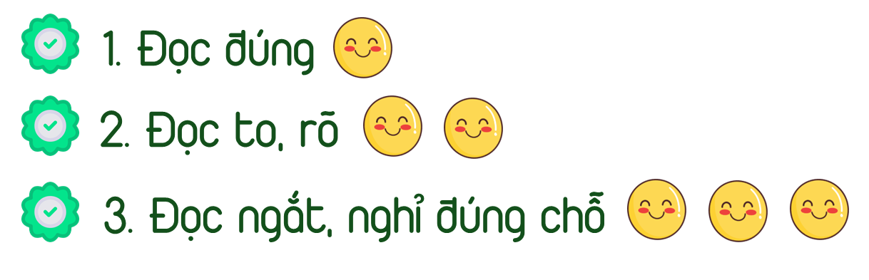


Luyện đọc trước lớp
Luyện đọc trước lớp
Tiêu chí

Slide 13

Hoạt động
Hoạt động

Slide 14


Mỏm đá trên đỉnh núi cao có gì đặc biệt? Mỏm đá được mọi vật yêu quý như thế nào?
Nắng
Mưa
….
….

Slide 15


Nắng
Sưởi ấm cho tảng đá
Tắm gội cho tảng đá
Mưa

Slide 16


Gió
Rì rào kể cho mỏm đá nghe những câu chuyện về mọi miền
Chim
Hót cho mỏm đá nghe những điệu ca du dương
→ Cứ thể, năm này qua năm khác, những câu chuyện của gió, những bài ca của chim thấm sâu vào mỏm đá hình em bé

Slide 17

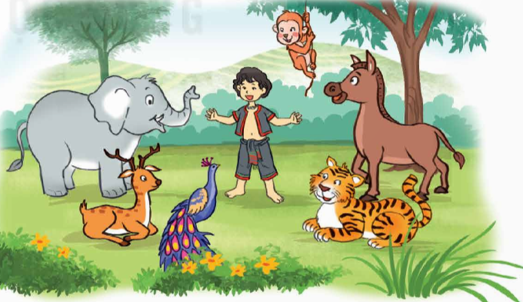
Chuyện gì xảy ra vào ngày mỏm đá hoá thành một em bé? Mọi người được chứng kiến điều gì kì lạ khi em bé người đã cất tiếng hát vang khắp núi rừng?
Khi mỏ đá hóa thành một em bé, em bé liền bước xuống núi, đúng lúc mông thú từng đàn kéo về phá nương rẫy. Thấy dân làng đuổi đằng đông phải dồn đằng tây mà chẳng được, em bé liền cất giọng hát. Tiếng hát của em vang khắp núi rừng. Mọi người được chứng kiến điều kỳ lạ: muông thú nhảy múa theo tiếng hát quên cả phá lúa.

Slide 18

Khi giặc kéo đến, em bé người đá và dân làng đã làm gì để đuổi giặc?
+ Khi giặc kéo đến đông như lá rừng, nhanh như chớp giật, dân làng đã chung sức, đồng lòng cầm vũ khí (tên nỏ, khiên đao) đuổi giặc.
+ Trước cảnh bốn phương lửa cháy rừng rực, em bé người đá đã trèo lên một mỏm núi, cất tiếng hát kêu gọi những kẻ xâm lược chớ đi ăn cướp, hãy trở về với gia đình,... Lời hát của em bé người đá khiến giặc đứng sững như những pho tượng, vũ khí tuột khỏi tay.

Slide 19

Theo em, lời hát của em bé người đá thể hiện ước nguyện gì của con người?
Em bé người đá đã giúp dân làng đuổi giặc. Em trèo lên một mỏm núi, cất tiếng hát kêu gọi những kẻ xâm lược chở đi ăn cướp, hãy trở về với vợ con, đi hái rau ngọt, cắt lúa vàng, tối ngủ bên lửa ấm, sáng thức dậy theo mặt trời,... Lời hát của em bé người đá thể hiện ước nguyện của con người về một cuộc sống hoà bình, không có cảnh đầu rơi máu đổ, chính nghĩa luôn chiến thắng phi nghĩa.

Slide 20

Nêu một kết thúc khác cho câu chuyện theo mong muốn của em.
Ví dụ: Em bé người đá bay lên trời xanh. Mỗi khi đất nước gặp gian nguy, em bé người đá lại xuất hiện để giúp đở dân làng.

Slide 21

Những hành động, việc làm của chú bé người đá trong câu chuyện thể hiện tình yêu đối với cuộc sống và con người. Những từ ngữ, hình ảnh góp phần làm nổi bật vẻ đẹp của cuộc sống: thiên nhiên cũng như con người, đều góp phần làm cho cuộc sống thêm tươi đẹp hơn.

Slide 22


Slide 23
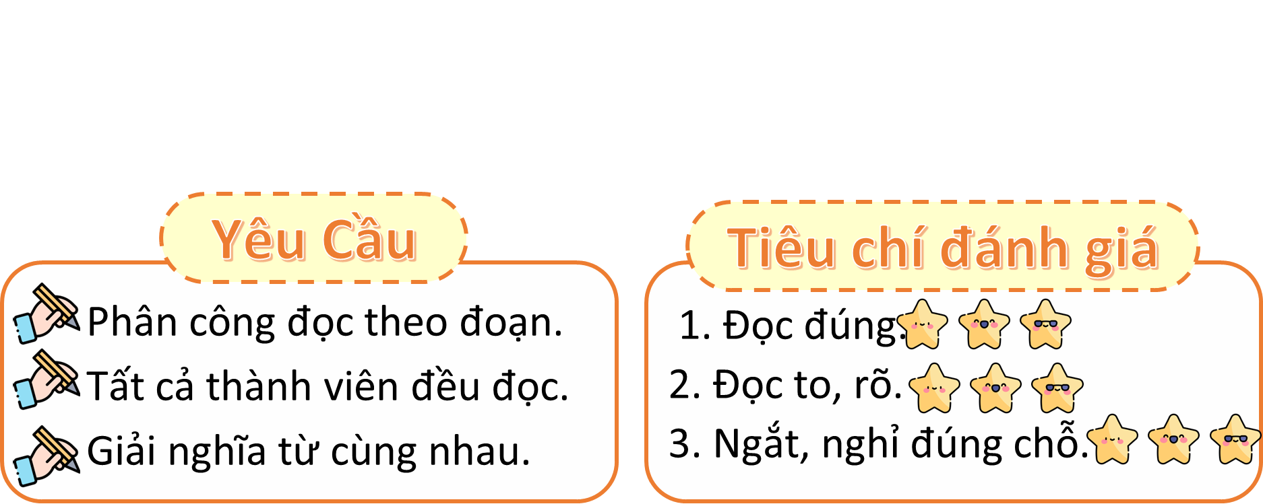

Slide 24




Slide 25


